Slide 1





Slide 2
1.2.3 数据编码——图像编码

Slide 3
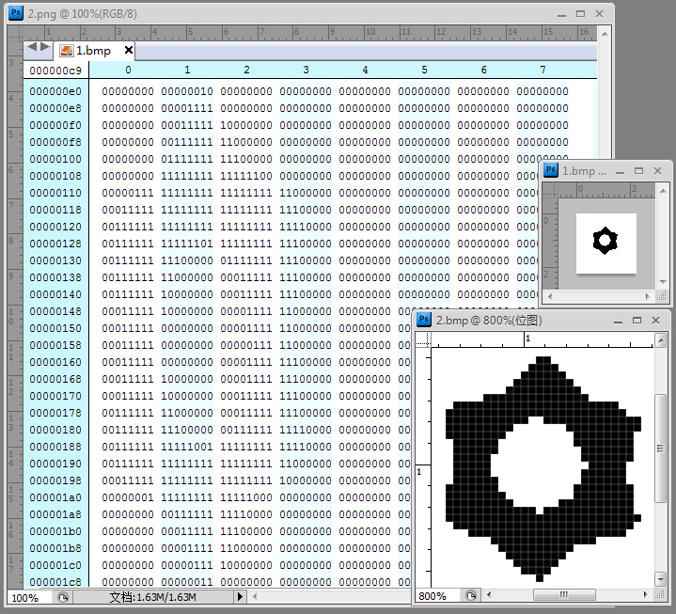
1.2.3 数据编码——图像编码
@
你看到过图像的编码吗？
用记事本打开图像文件是一堆乱码。
用编码查看器（Free Hex Editor Neo）打开图像，可以查看图像的二进制编码。

Slide 4
1.2.3 数据编码——图像编码
@
图像的数字化
采 样
量 化
编 码

Slide 5
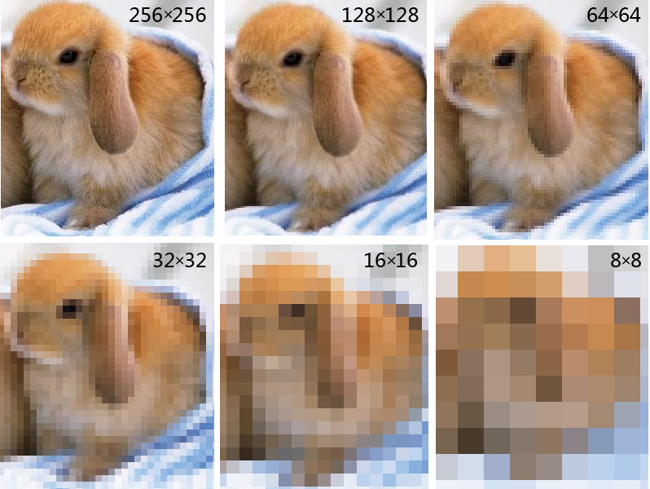
1.2.3 数据编码——图像编码
@
图像的采样
用若干个纵横排列的点来描述一幅图像，这些点称为像素。
采样质量的高低用图像分辨率（也称像素密度）来衡量。

Slide 6
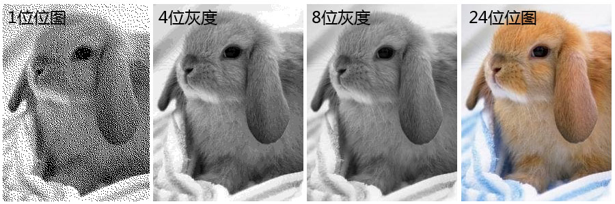
1.2.3 数据编码——图像编码
@
图像的量化
要使用多大范围的数值来表示图像采样之后的每一个点。
量化的参数之一是图像能够容纳的颜色总数，它反映了采样的质量。
量化位数也称颜色深度。量化位数越多，图像的色彩就越丰富，图像占用的存储空间也就越大。

Slide 7
1.2.3 数据编码——图像编码
@
图像的编码
数字化后得到的图像上的每个像素都需要用相应的颜色编码来表示。
例如，在1位位图中，只要用1位二进制数表示黑色或白色，但在24位位图中，要用24位二进制数表示每一种颜色，白色的二进制编码是111111111111111111111111，转换成十六进制是#FFFFFF。
BMP位图格式是图像文件的一种基本格式，由于未经压缩，BMP文件占用的存储空间通常会比较大，不适合网络传输。
网络上常见的JPG/JPEG、PNG等图像格式都采用了特殊的编码技术来压缩其信息量。

Slide 8
1.2.3 数据编码——图像编码
@
活动一：观察和探究图像文件
请用“画图”软件打开教师共享文件夹中的两个位图文件，将文件放大，并加上网格线，加上缩略图，仔细观察其中的像素颜色。
查看两个文件的“文件属性—详细信息”，记录图像的尺寸、位深度（即颜色深度）和文件大小（字节）,探究其文件大小和图像尺寸、位深度的关系。

Slide 9
1.2.3 数据编码——图像编码
@
位图文件大小计算公式
位图文件大小=水平像素数×垂直像素数×颜色深度/8（Byte，字节）
如果手机拍照的尺寸是1 920×1 080，如果保存成24位位图文件的话，需要多少空间呢？
1 920×1 080×24/8 = 6 220 800 B = 6 075 KB
≈5.9 MB

Slide 10
1.2.3 数据编码——图像编码
@
活动二：比较不同格式的图像文件
请用“画图”软件打开老师共享的四个文件，先查看图像的尺寸，并观察其质量。
记录不同图像文件格式和文件大小，上网查询各种文件格式的特点，跟同学交流。

Slide 11
1.2.3 数据编码——图像编码
@
不同的图像编码
JPEG2000是一种同时支持有损和无损压缩的编码方式。
GIF是一种基于LZW算法的连续色调的无损压缩编码方式。
PNG使用从LZ77派生的无损数据压缩编码方式。
不同的图像格式也意味着不同的压缩编码方式，都是由具体的压缩编码算法实现的。

Slide 12

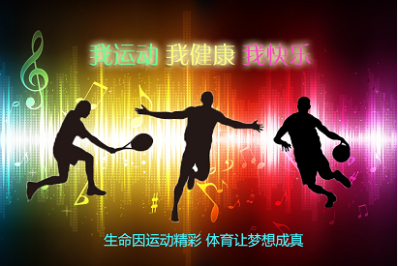
1.2.3 数据编码——图像编码
@
活动三：图像的简单处理
请在网上查找一些自己感兴趣的素材图片，保存到计算机中备用。

Slide 13
1.2.3 数据编码——图像编码
@
Photoshop中的图像处理基本操作
启动Photoshop：单击【开始—所有程序—Adobe Photoshop】，启动软件；
新建图像文档：单击菜单【文件—新建】，可以改变图片宽度和高度（注意单位）；
改变图像大小：单击菜单【图像—图像大小】；
抠图并复制：打开素材文件，使用各种选择工具（磁性套索、魔棒工具、快速选择工具等）选取相应部分，单击菜单【编辑—拷贝】命令，回到本文件，单击菜单【编辑—粘贴】；

Slide 14
1.2.3 数据编码——图像编码
@
Photoshop中的图像处理基本操作
添加标题文字：使用工具箱中的文字工具，在合适的位置添加文字，设置字体字号；
设置文字效果：右击文字图层，选择“混合选项”，设置“发光”“阴影”等各种效果；
保存文件：执行“文件/存储为”命令，选择合适的文件格式并保存。

Slide 15
1.2.3 数据编码——图像编码
@
课堂小结
图像数字化的基本过程是什么？
什么是采样、量化和编码？
位图文件的大小如何计算？
图像编码体现在哪些方面？

Slide 16
谢谢观看
Thanks for watching

